Slide 1
Semantisatieverhaal B:
Wist je dat bouwen met LEGO niet meer alleen voor kinderen is? Het driedimensionaal ontwerpen zit echt in de lift; het wordt steeds populairder. Driedimensionaal betekent met drie afmetingen, dus hoogte, breedte en diepte. Steeds meer mensen zijn bezig met 3D-printing. Een vriend van mij heeft laatst een variant, een andere versie, van zijn favoriete auto ontworpen in een 3D-programma. En hij was helemaal euforisch – hij was heel erg blij – toen hij de print in handen had! Voor dit soort ontwerpen heb je wel een goed ruimtelijk inzicht nodig. Ruimtelijk inzicht is het begrip van afstanden en afmetingen in de wereld om ons heen. Je moet precies begrijpen hoe alle onderdelen in elkaar passen. Wat ook belangrijk is, is om een duidelijk plan voor ogen te hebben staan of in gedachten hebben. Mijn vriend zegt dat hij inmiddels bijna geobsedeerd is door het maken van nóg meer 3D-modellen. Als je geobsedeerd bent, kun je nergens anders meer aan denken. Hij volgt nu allerlei creatieve kanalen op social media waar hij inspiratie vandaan haalt. Het kanaal is de weg, het middel om aan inspiratie te komen. Wat ik vooral bijzonder vind, is hoe sommige mensen met hun 3D-projecten felbegeerde of hartstochtelijk gewenste voorwerpen zelf maken. Zoals bijvoorbeeld deze beeldjes. Een ander voorbeeld is een stel dat sieraden ontwerpt met een 3D-printer. Hun ontwerpen zijn zo populair dat ze nu er warmpjes bijzitten en hun droomleven leiden. Er warmpjes bijzitten betekent genoeg geld verdiend hebben om rustig te kunnen leven. Wie weet... misschien moet ik ook maar eens aan de slag met zo’n programma!
B
Notes:
Woordenoverzicht
driedimensionaal: met drie afmetingen, dus hoogte, breedte en diepte
in de lift zitten: vooruitgaan, steeds populairder of beter worden
de variant: de andere versie, de andere vorm
euforisch: heel erg blij
het ruimtelijk inzicht: het begrip van afstanden en afmetingen in de wereld om ons heen
voor ogen staan: in gedachten hebben, van plan zijn
geobsedeerd: in beslag genomen, je kunt nergens anders meer aan denken
het kanaal: de weg, het middel om aan of tot iets te komen
felbegeerd: hartstochtelijk gewenst
er warmpjes bijzitten: genoeg geld verdiend hebben om rustig te kunnen leven

Slide 2
Gerarda Das
Marjan ter Harmsel
Mandy Routledge
Francis Vrielink
Week 47 – 19 november 2024
Niveau B

Slide 3
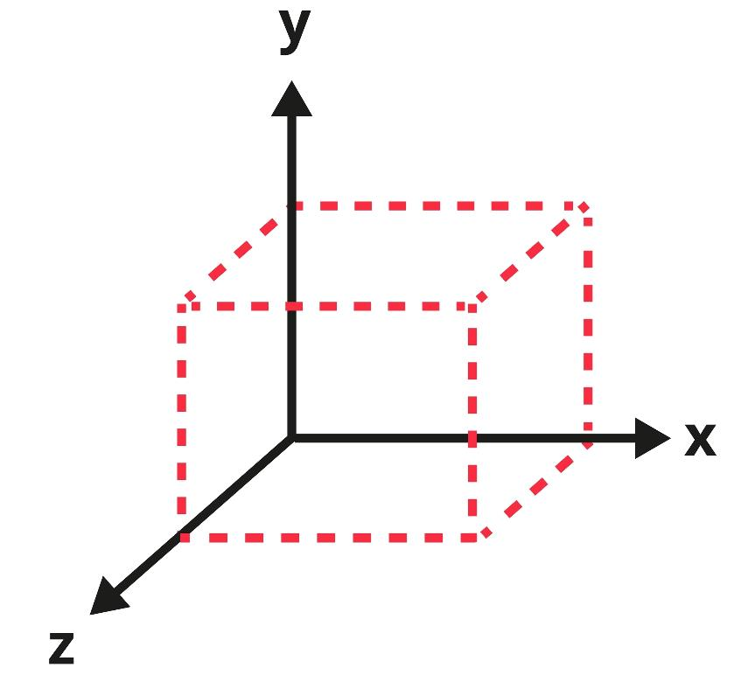
driedimensionaal

Slide 4
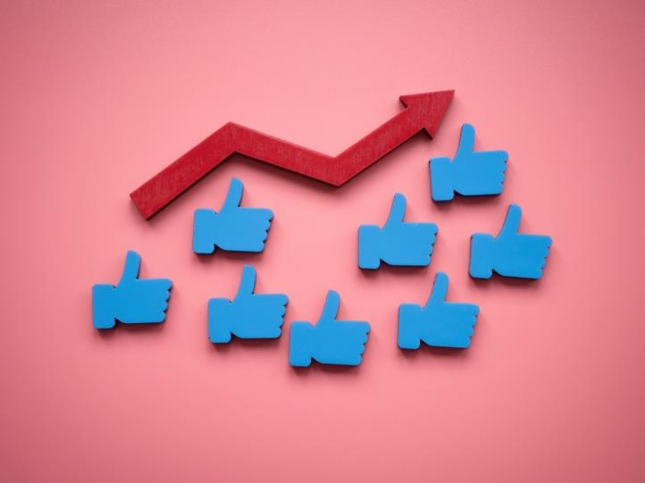
in de lift zitten

Slide 5
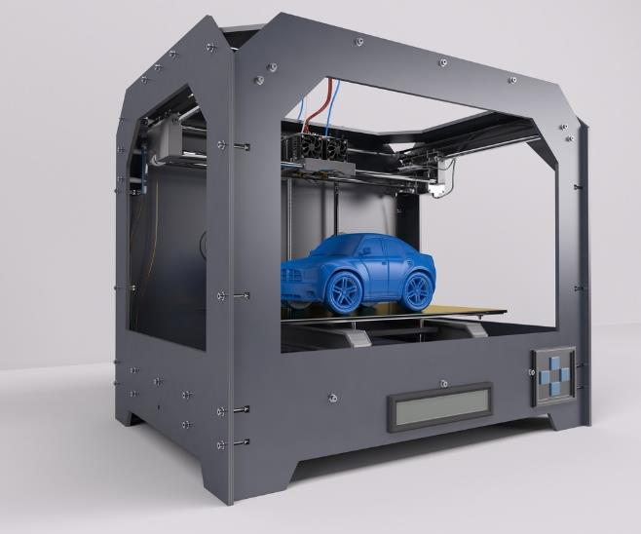
de variant

Slide 6
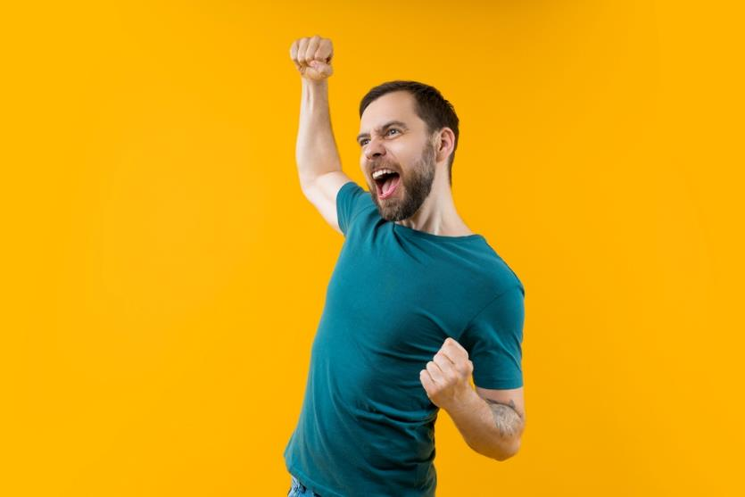
euforisch

Slide 7
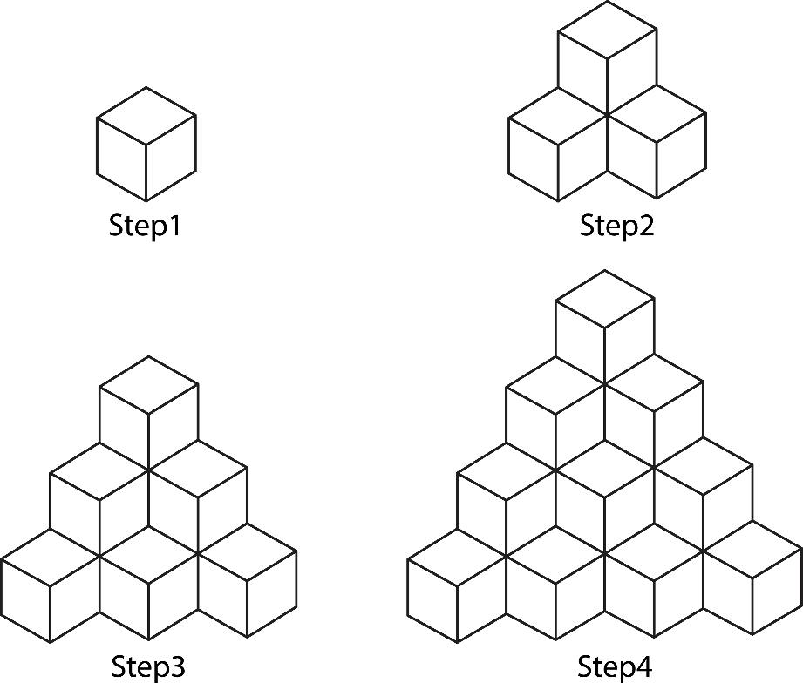
het ruimtelijk inzicht

Slide 8
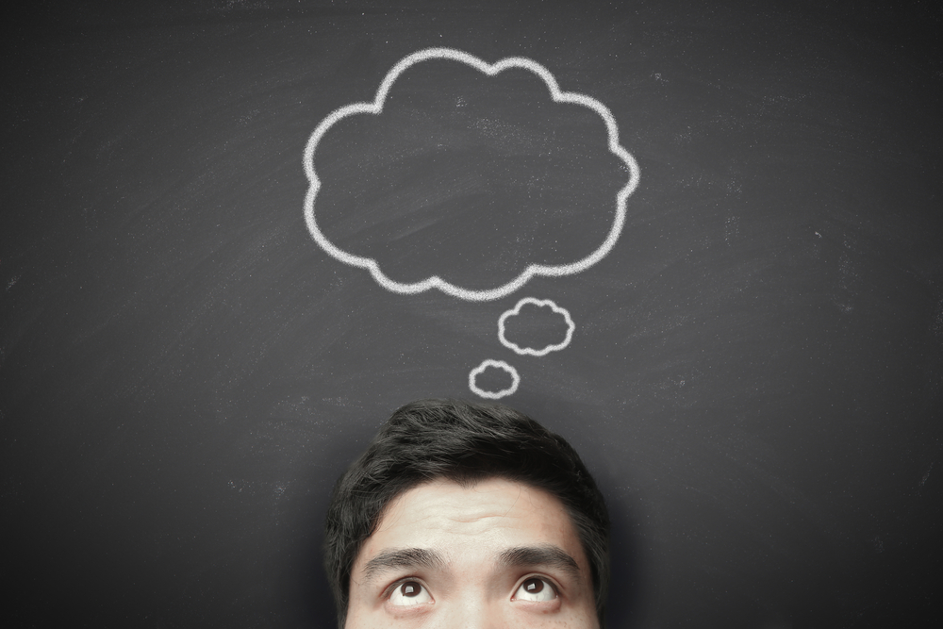
voor ogen staan
Stap 1
Stap 2
Stap 3

Slide 9
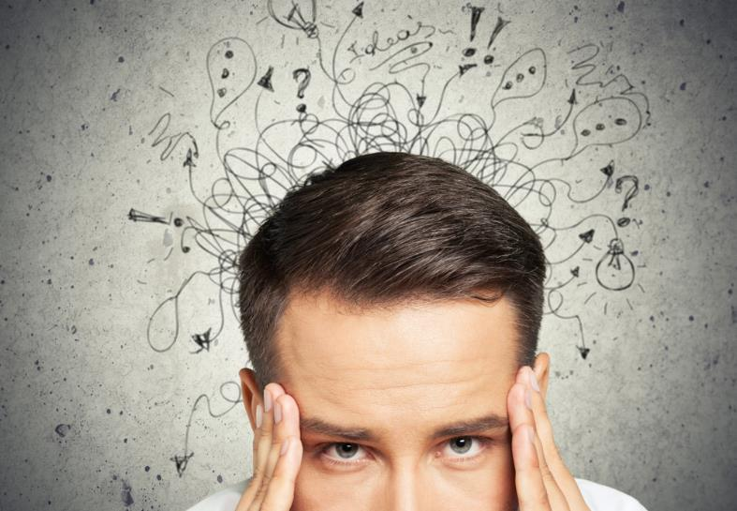
geobsedeerd

Slide 10
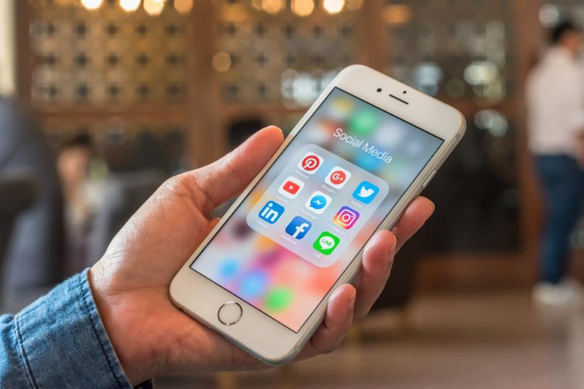
het kanaal

Slide 11
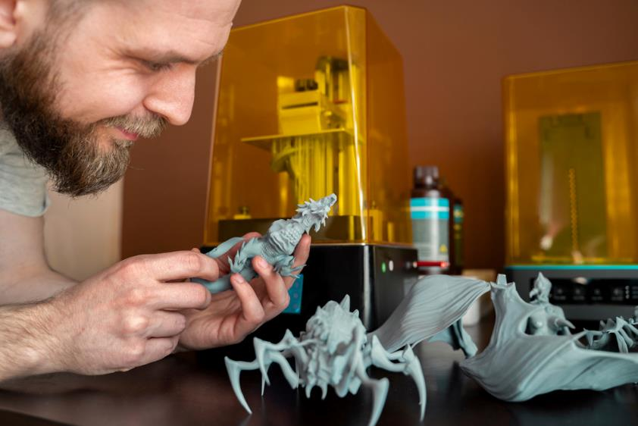
felbegeerd

Slide 12
er warmpjes bijzitten

Slide 13
Op de woordmuur:

Slide 14
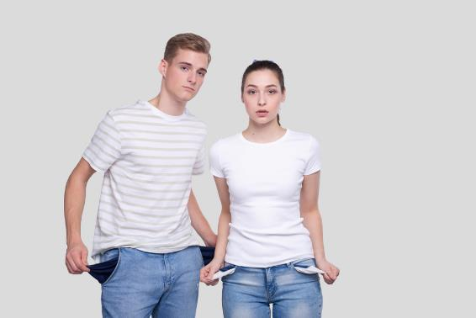
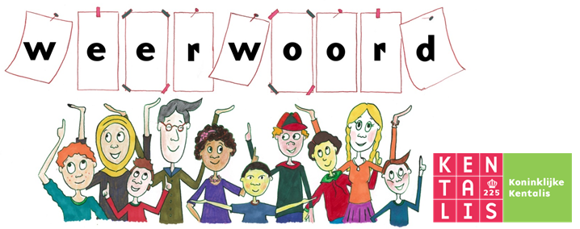
er warmpjes bijzitten
krap bij kas zitten
= genoeg geld verdiend hebben om rustig te kunnen leven
Dit stel zit er warmpjes bij door hun 3d-sieraden.
= weinig geld te besteden hebben
Dit koppel zit krap bij kas. Ze hebben geen geld.

Slide 15
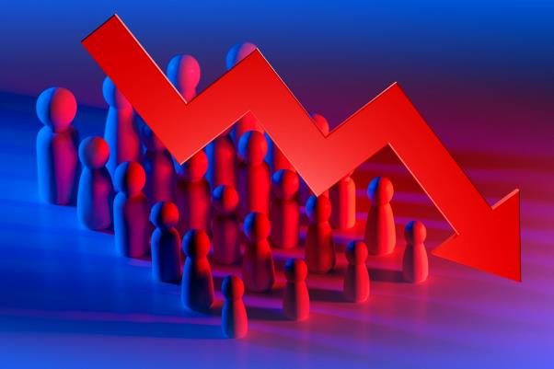
in de lift zitten
in een neerwaartse spiraal zitten
= vooruitgaan, steeds populairder of beter worden
3d printen zit in de lift. Het wordt steeds populairder.
= achteruitgaan
Facebook zit in een neerwaartse spiraal. Het wordt steeds minder populair.

Slide 16
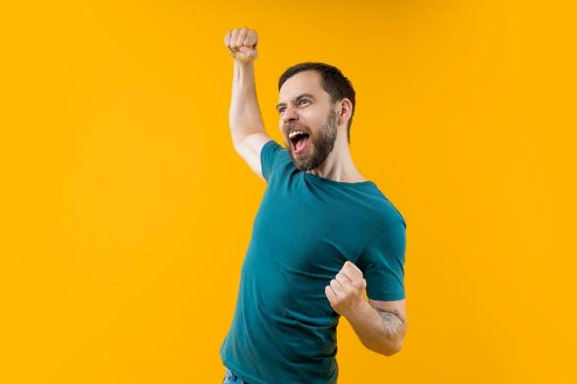
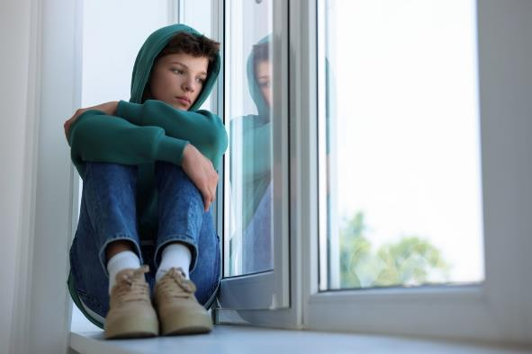
euforisch
somber
= heel erg blij
Hij was helemaal euforisch toen hij zijn 3d-print in handen had.
= als je je treurig en verdrietig voelt
Hij is erg somber. Zijn kat is overleden.

Slide 17
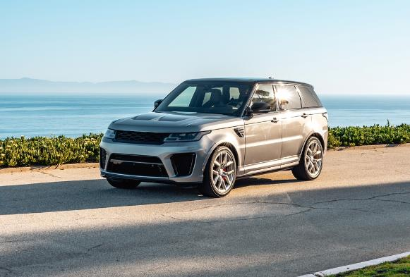
de variant
de standaard
= de andere versie, de andere vorm
Hij heeft een variant van zijn favoriete auto geprint.
= gebruikelijk, normaal
Dit is de standaard waarop hij zijn print gebaseerd heeft.

Slide 18
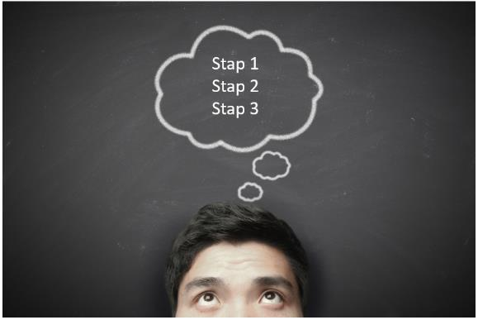
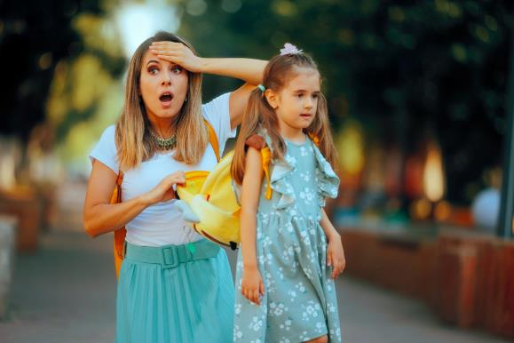
voor ogen staan
vergeten
= in gedachten hebben, van plan zijn
Het is belangrijk is om een duidelijk plan voor ogen te hebben staan.
= uit het geheugen verliezen
Zij was vergeten dat ze het rapport mee moest geven.

Slide 19
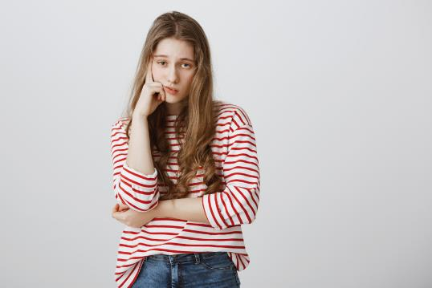
geobsedeerd
onverschillig
= in beslag genomen, je kunt nergens anders meer aan denken
Hij is geobsedeerd door het 3d-printen.
= zonder belangstelling of betrokkenheid
Het maakt haar niet uit wat ze gaan doen. Ze is heel onverschillig.

Slide 20
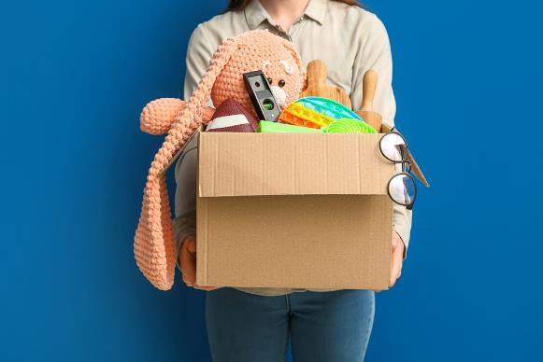
felbegeerd
ongewenst
= hartstochtelijk gewenst
Hij heeft de felbegeerde beeldjes zelf gemaakt met zijn 3d-printer.
= wat je niet wilt dat er gebeurt
Deze spullen zijn nu ongewenst en gaan naar de kringloop.

Slide 21
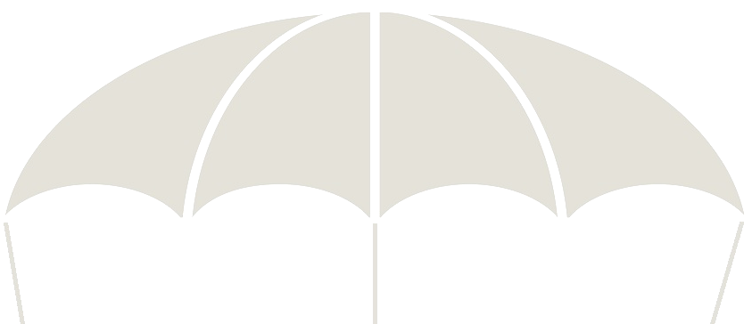
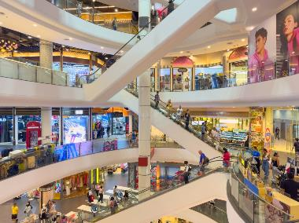
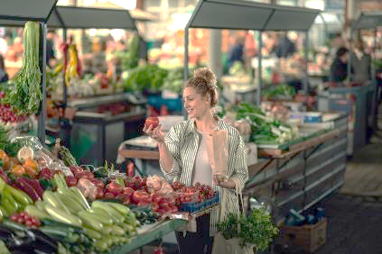
het kanaal
= de weg, het middel om aan of tot iets te komen
het internet
de winkels
de markt

Slide 22
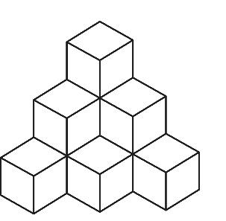
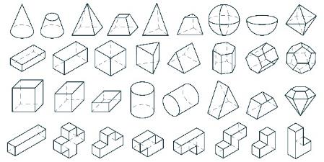
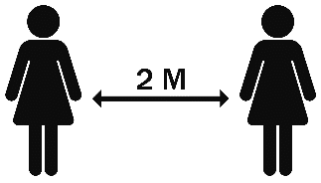
= met drie afmetingen, dus hoogte, breedte en diepte
driedimensionaal
het ruimtelijk inzicht
= het begrip van afstanden en afmetingen in de wereld om ons heen
het figuur
de afstand

